Slide 1

My Travel - Diary
한국정보기술연구원
NCS 기반 디지털 컨버전스 재직자 과정
김현지, 이화평, 이한길

Slide 2

목 차
1. 개 요
2. 설 계
3. U I
1. 주 기능 및 강점
2. 동 기
3. 기능 목적
4. 역할
개발 환경
2. MVC 패턴 적용
3. R-mind
4. 플로우 차트
5. eXERD-table
6. Sequence diagram
1. User
2. Admin

Slide 3
1
-1. 개요 주 기능 및 강점
01
빠른 여행 계획 수립
경로 자동 완성 및 지도 상에 마커를 추가함으로써 시각적인 효과 높임.
필요한 정보만 넣어 즉각적인 계획 수립.
02
그룹 초대를 통한 계획 공유 및 통일된 일정 수립
수립한 플래너를 다른 멤버와 공유하여 의견을 주고 받음.
플래너 공유하여 작성함으로써 통일된 일정을 작성.
03
이해하기 쉬운 데이터의 통계화
유저 및 플래너 데이터들을 차트로 통계화함으로써 한눈에 이해.
여러 데이터들의 통계화로 다양한 시각에서 해석 가능.

Slide 4

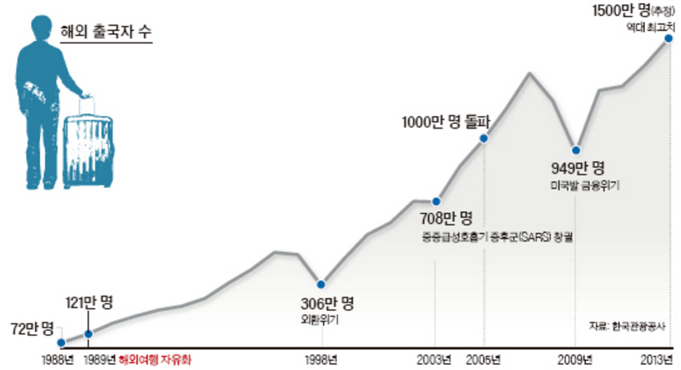


1
-2. 개요 동 기
여행 프로그램 인기리 방영 및 매해 여행자 수 증가
Trend에 알맞은, 여행객들을 위한 여행 사이트가 필요

Slide 5
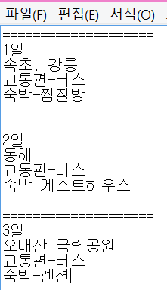
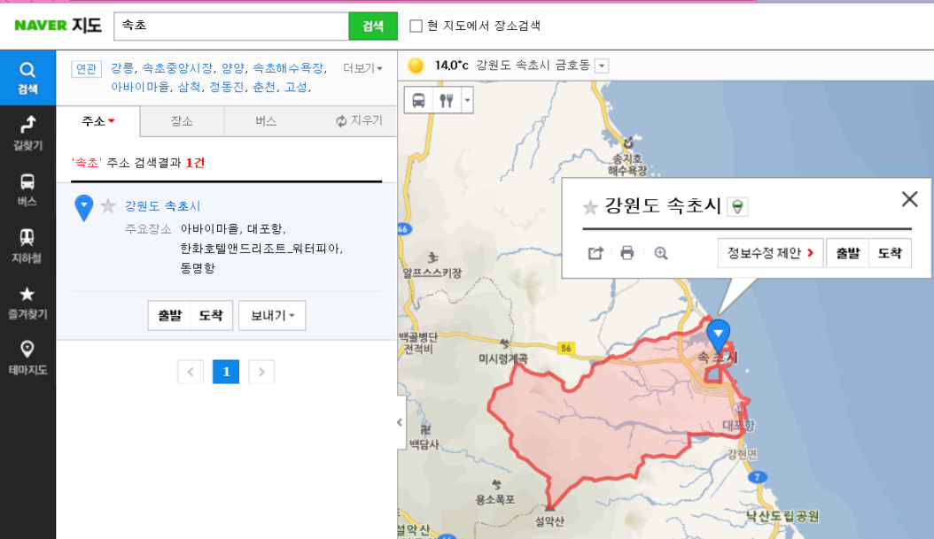
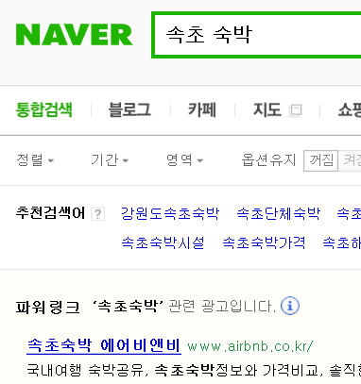
1
-2. 개요 동 기
지도 검색하고
숙박 검색하고
글로 정리하고…
단순 참고로는 부족한 여행 계획 수립의 어려움
손쉽게 여행 계획을
수립할 수 있는 사이트 필요
한눈에 이해하기 어려움
여러 사람들과 공유하기 부적합
많은 시간이 소유

Slide 6
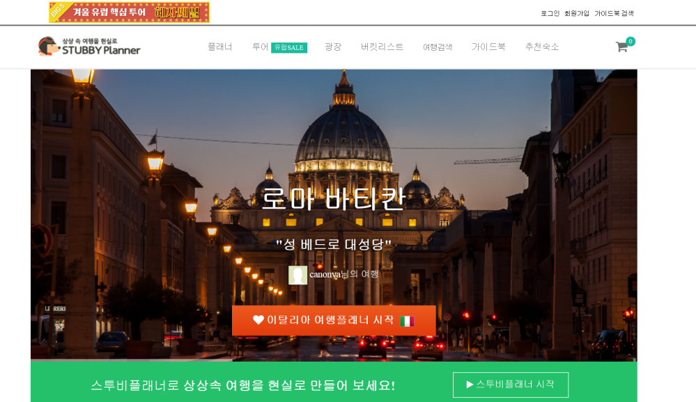
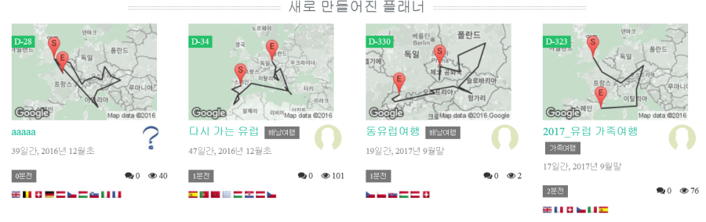
1
-3. 개요 기능 목적
스투비 플래너
손 쉬운 여행 계획 수립
교통, 숙박, 음식 등 여행에 필요한 정보가 한 곳에 있음
플래너를 공유하여 피드백 가능
이해하기 쉬운 여행 경로 + 시각적 효과
플래너 공유 및 초대 가능 + 간편
차별 기능

Slide 7

1
-4. 개요 역할
로그인/회원가입, 관리자 페이지, 플래너 작성
김현지
SNS연계 로그인, 회원가입, 이메일 인증을 통한 비밀번호 찾기
Jqplot을 활용한 관리자 페이지에서의 통계 표시
구글 api를 이용한 플래너 작성
디자인, 마이페이지, 플래너 관리
이한길
부트스트랩을 이용한 반응형 웹사이트 디자인
회원 정보 확인/수정
플래너 검색, jquery ajax를 이용한 댓글작성, 플래너 관리
플래너 작성, 친구관리, 전체 코드 감독
이화평
Jquery ui와 구글 api를 이용한 플래너 작성
친구 추가 및 관리 기능
통일성을 위해 전체 코드 관리

Slide 8
2
-1. 설계 개발 환경
JDK | JAVA SE 8u74
웹 개발 기술 | Servlet / JSP / Jquery / Ajax
IDE | Eclipse Mars 2.0 JavaEE IDE for Web Developers
DBMS | Oracle 11g Release2
WAS | ApacheTomcat 7.0.61
Frame Work | Bootstrap / Json
API | JDBC / GoogleMap / Jquery UI / facebook API / Jqplot /Java Mail API
OS | Window 8.1 / 64bit
버전관리 | Visual svn
Design Pattern | MVC model, Factory Pattern, Singletone Pattern

Slide 9
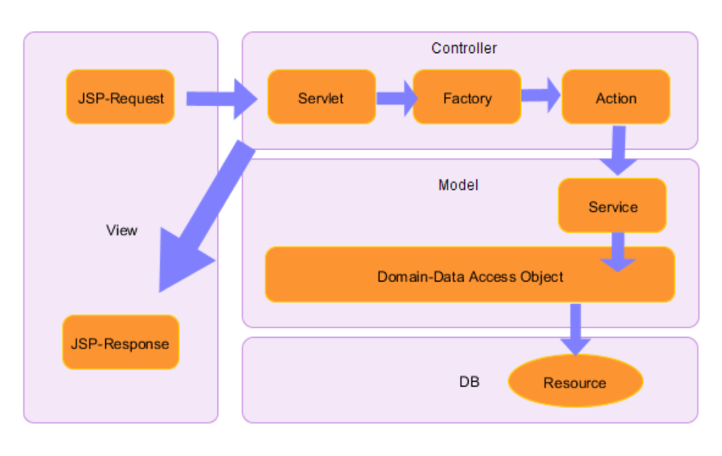
2
-2. 설계 MVC 패턴 적용

Slide 10
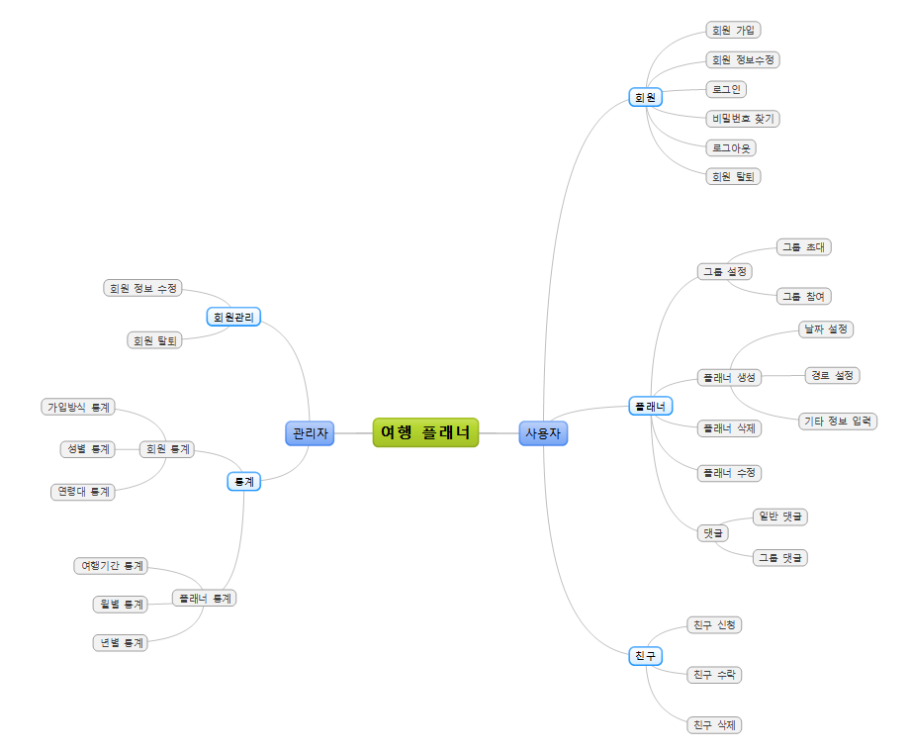
2
-3. 설계 R-Mind

Slide 11
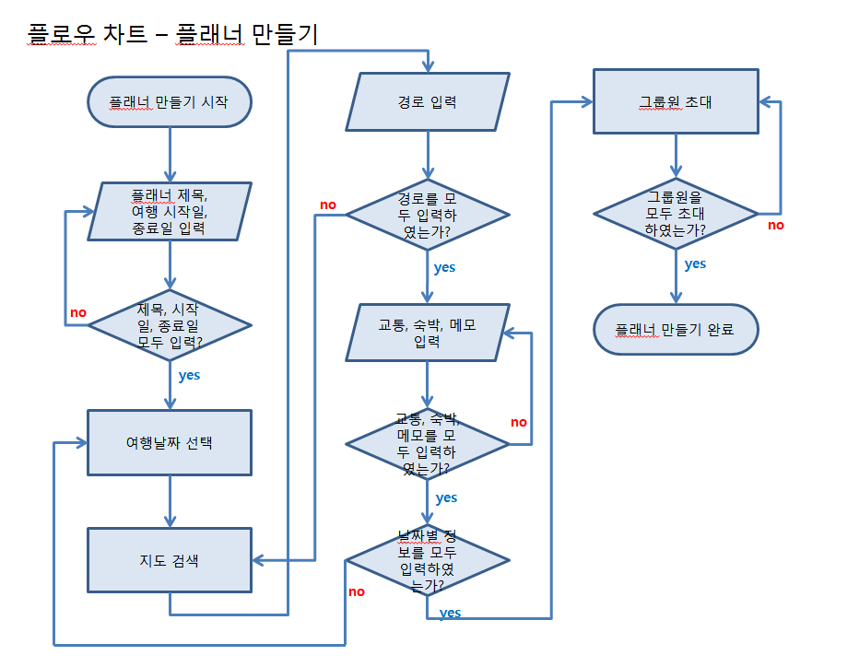
2
-4. 설계 플로우 차트

Slide 12
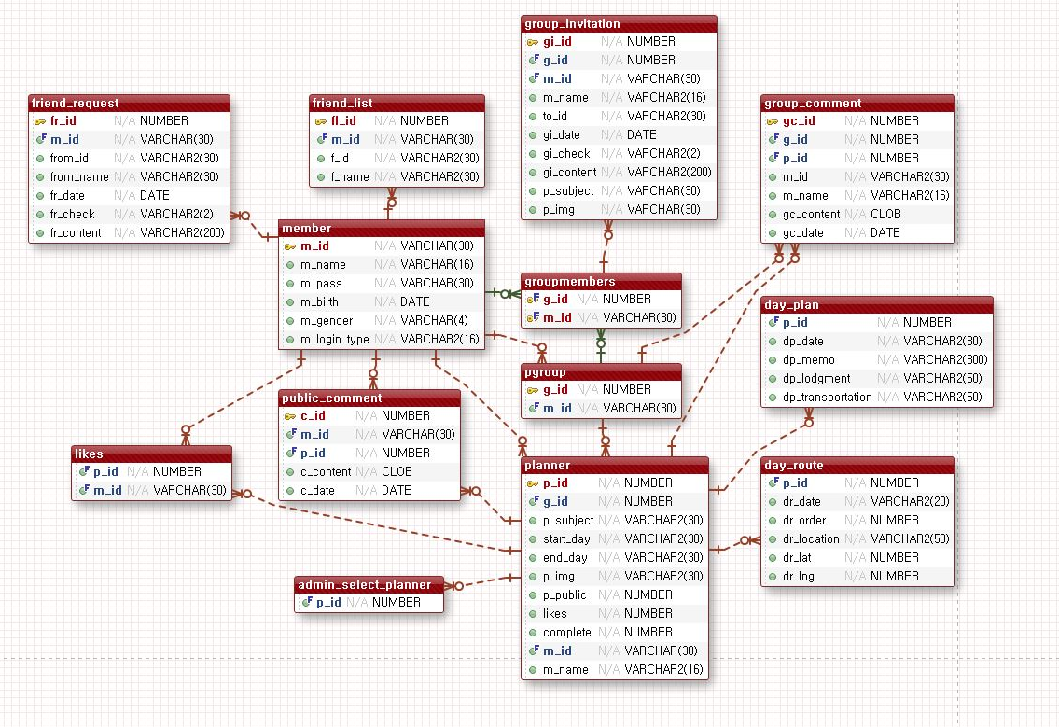
2
-5. 설계 eXERD table -physical

Slide 13
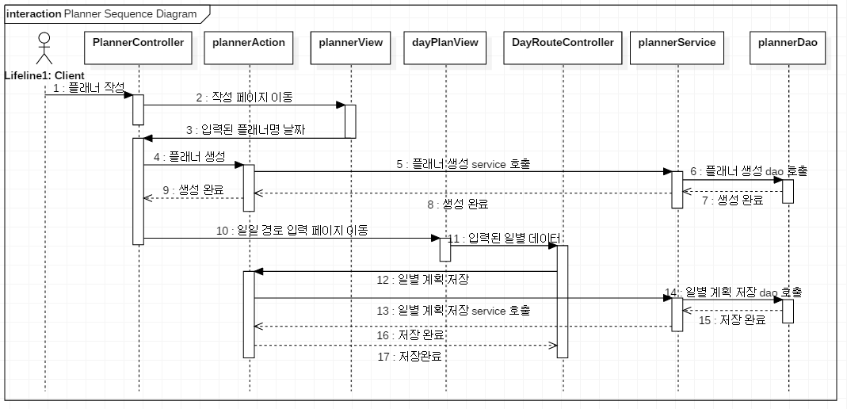
2
-6. 설계 sequence daigram –Planner 생성 및 작성

Slide 14
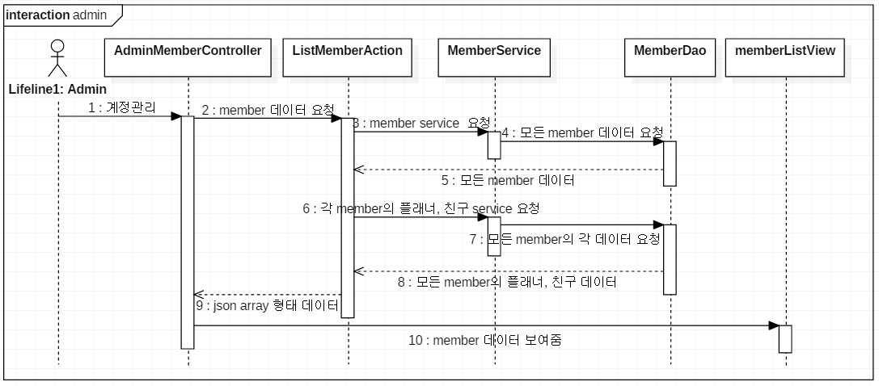
2
-6. 설계 sequence daigram –계정 관리

Slide 15
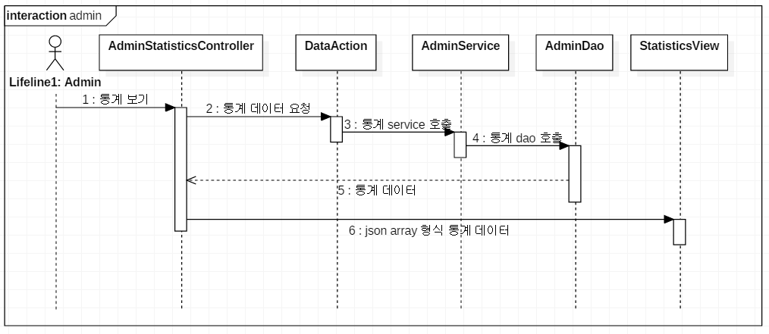
2
-6. 설계 sequence daigram –통계

Slide 16
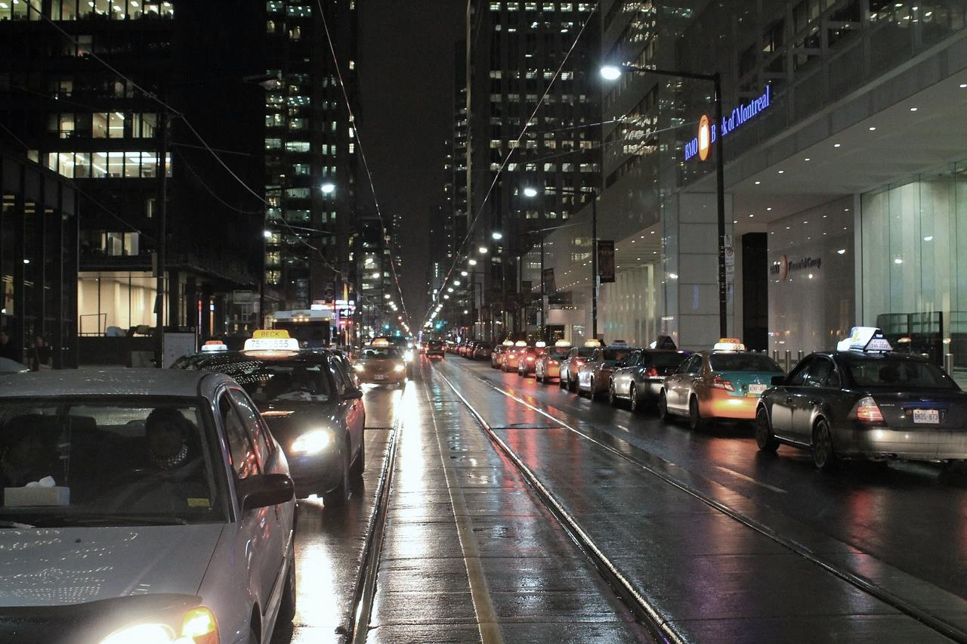

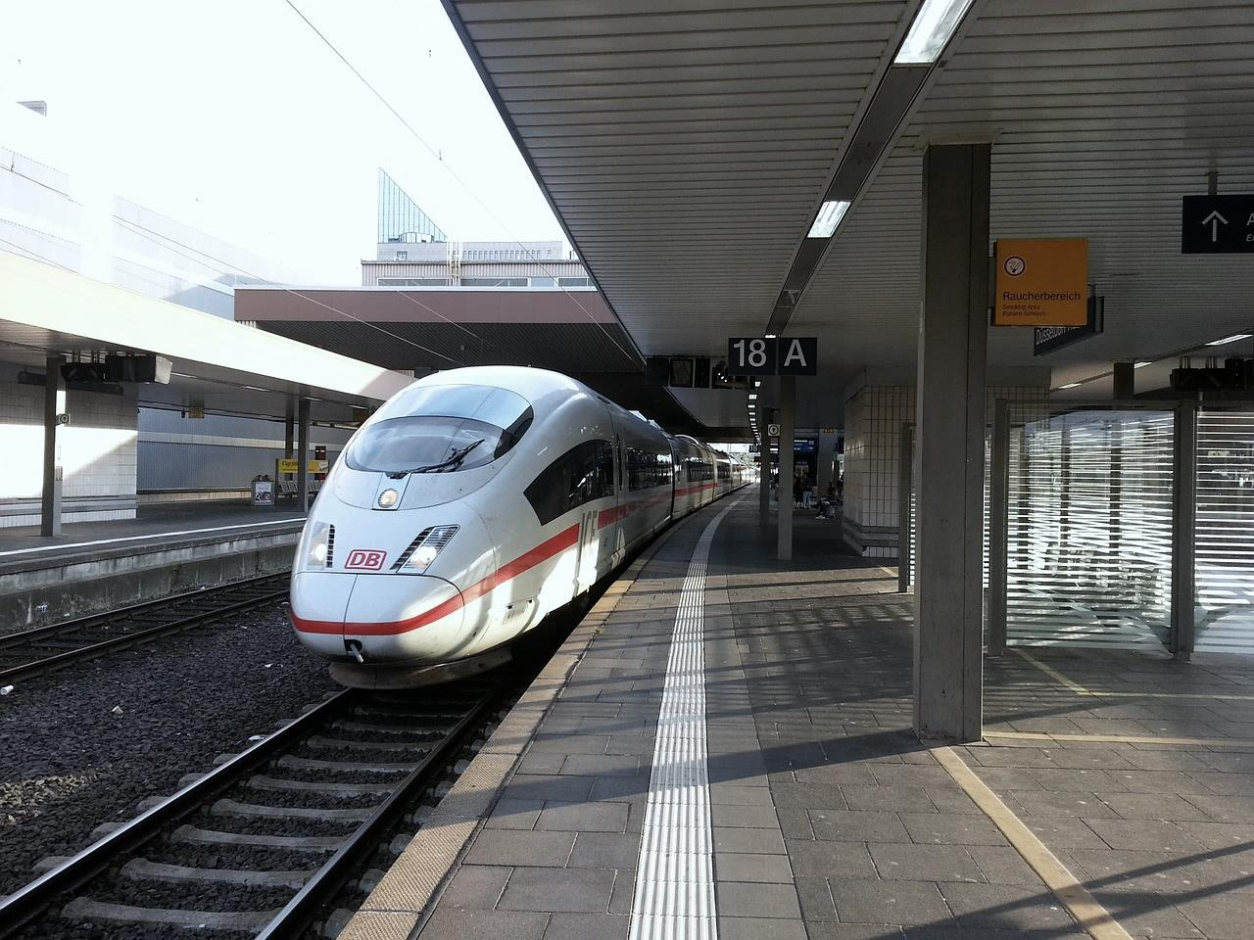
3
-1. U I 중점 기능
친구 신청과 그룹 신청
친구 신청 기능과 그룹 신청으로
플래너 공유
구글 API
통계 차트
구글 지도를 활용한 장소 검색 기능
검색한 장소의 위치 제공
회원들과 플래너의 data들을
통계로 집계해 차트로 표시

Slide 17
3
-1. UI 상세 기능
구글 지도 API
Jquery UI API
Jqplot 통계 표시
1
이동 경로의 순서를 AJAX를
통해 쉽게 바꾸고 update
될 때 마다 지도 상의 Marker와
Poly Line 변경
3
회원과 플래너 data들을 옵션에 따라 통계를 내어 관리자에게 보여줌
검색 자동 완성과
지도 상의 Marker 기능,
위치 간의 경로를 Poly Line을 활용하여 시각적으로 표현
2
Best 플래너
메시지
반응형 웹 페이지
4
회원들로부터 가장 많은
‘좋아요’ 받은 Best 플래너 5개를 메인 화면에서 확인
5
친구 신청과 그룹 초대 기능을
메시지 형태로 구현하고
회원들은 쪽지함에서 확인
6
반응형 웹 구현으로 모바일 상에서의
사용자 편의성 제공

Slide 18
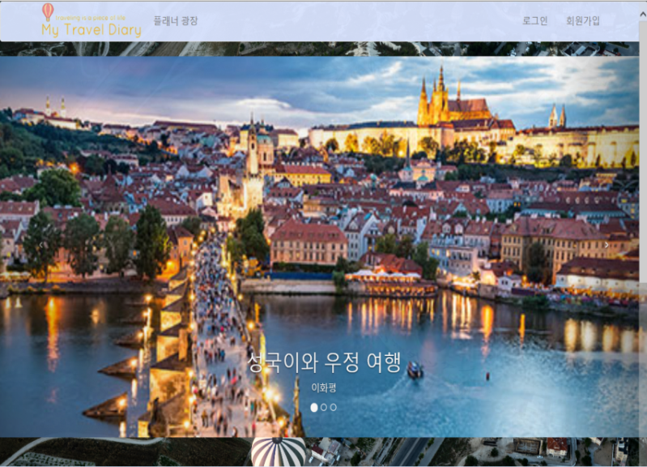

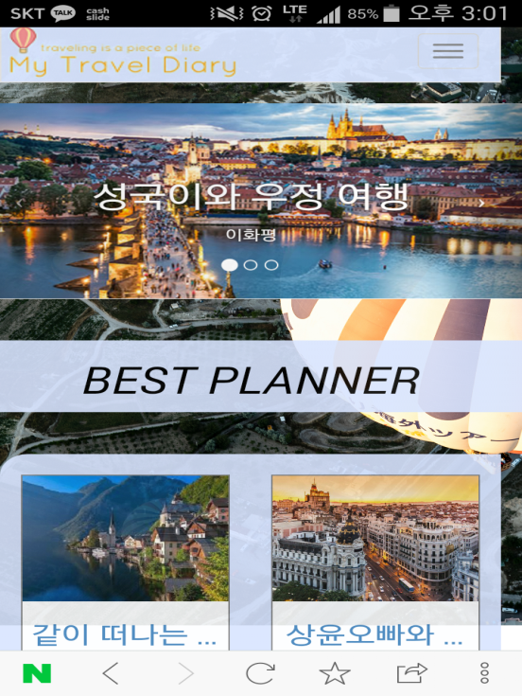
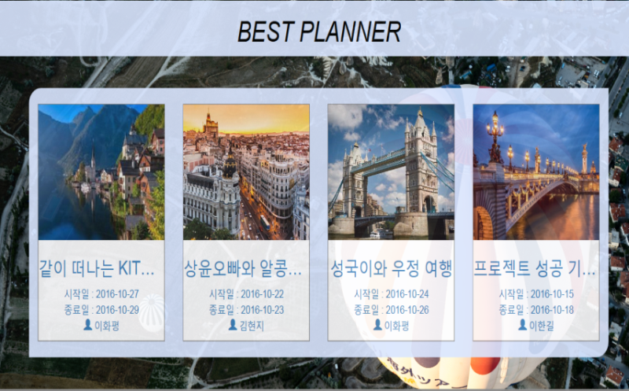

3
-1. UI User Main 화면
Flex Slider
- 관리자가 설정한 플래너 3개를 슬라이드로 시연
BootStrap
모바일 페이지 가독성 향상
Best Planner
- 가장 인기 있는 플래너 4개를 하단에서 확인

Slide 19
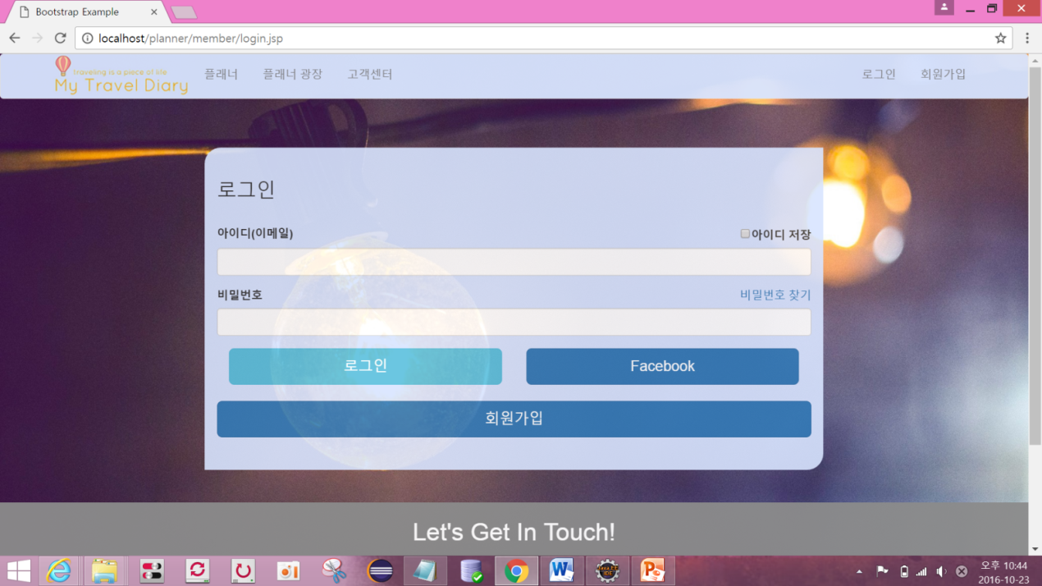
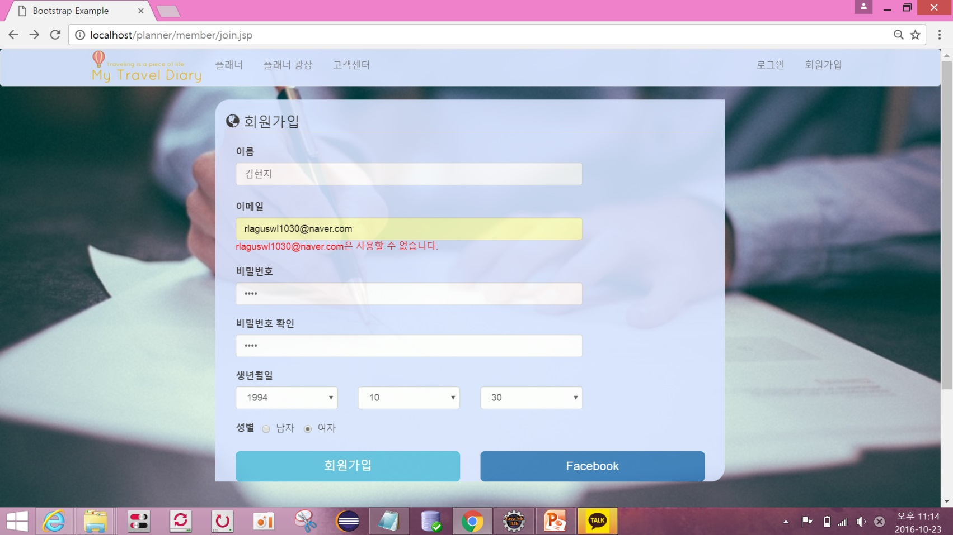
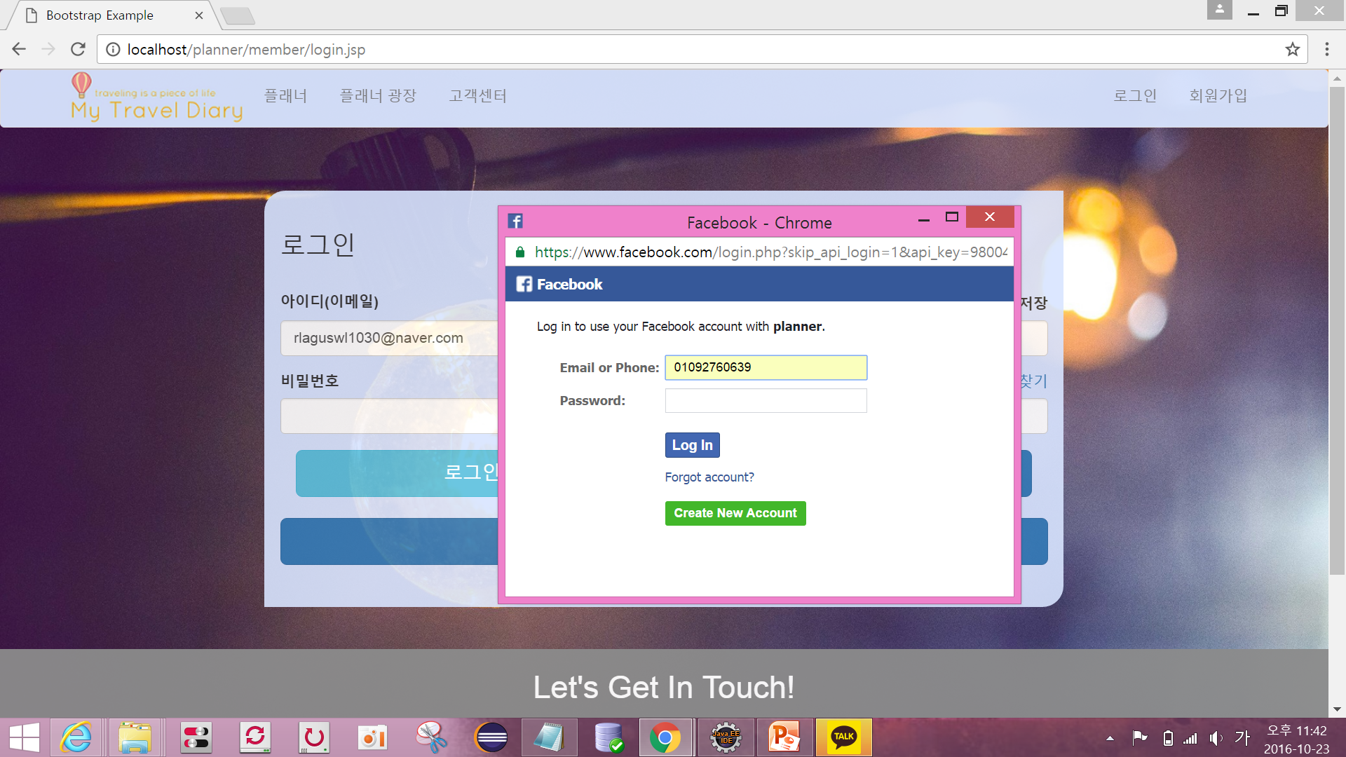
3
-1. UI User 로그인 및 회원 가입
Facebook API

Slide 20
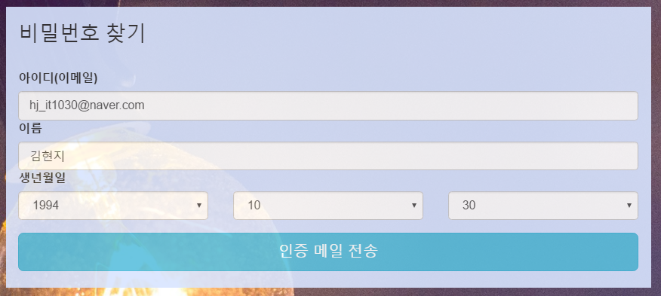
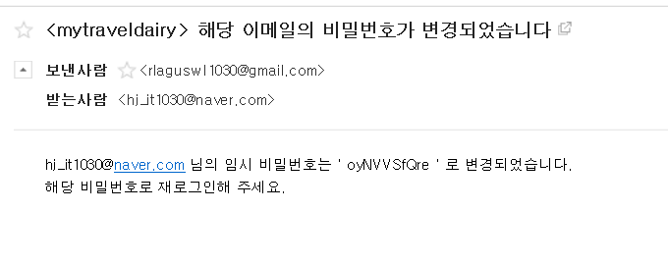
3
-1. UI User 인증 메일을 통한 비밀번호 찾기

Slide 21
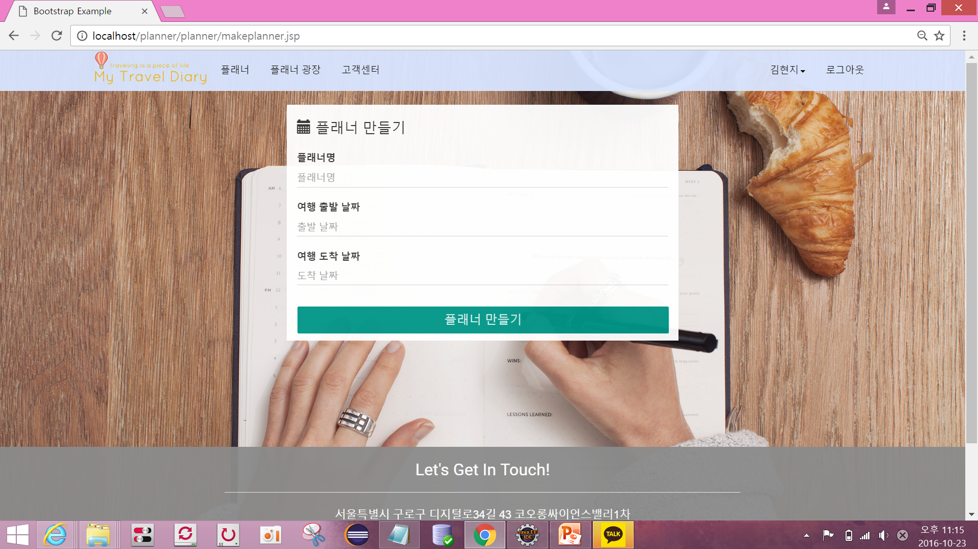
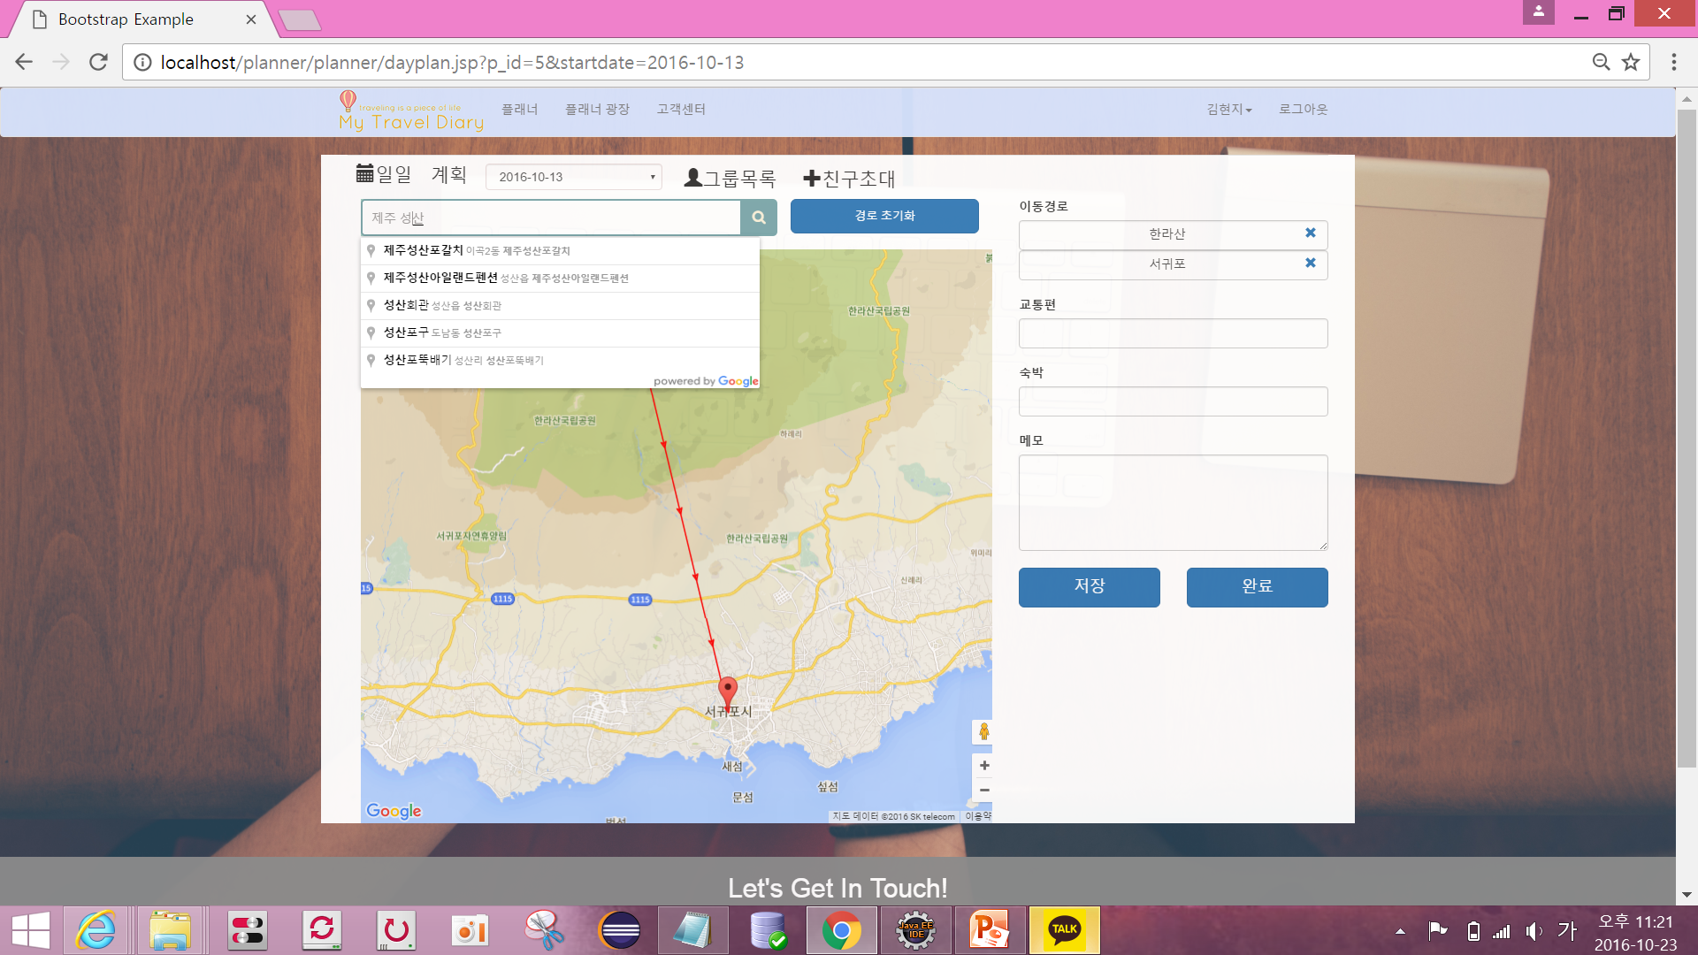
3
-1. UI User 2단계의 플래너 작성
2단계의 플래너 작성 과정
1) 플래너 만들기
2) 일일 계획 작성하기

Slide 22
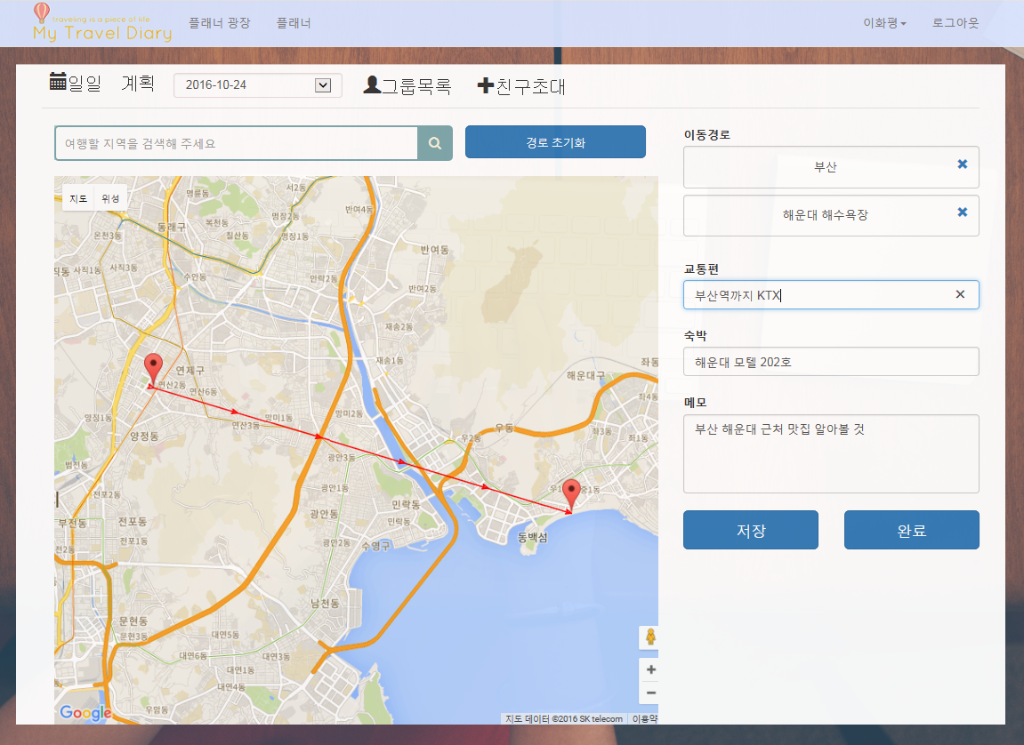
3
-1. UI User 일일 계획 작성
일일 계획 작성
-구글 지도 API에 Jquery UI API / Ajax 를 응용한 지도 상에 마커와 화살표 추가 기능
-친구 초대 및 그룹목록, 교통편, 숙박, 메모 기능

Slide 23
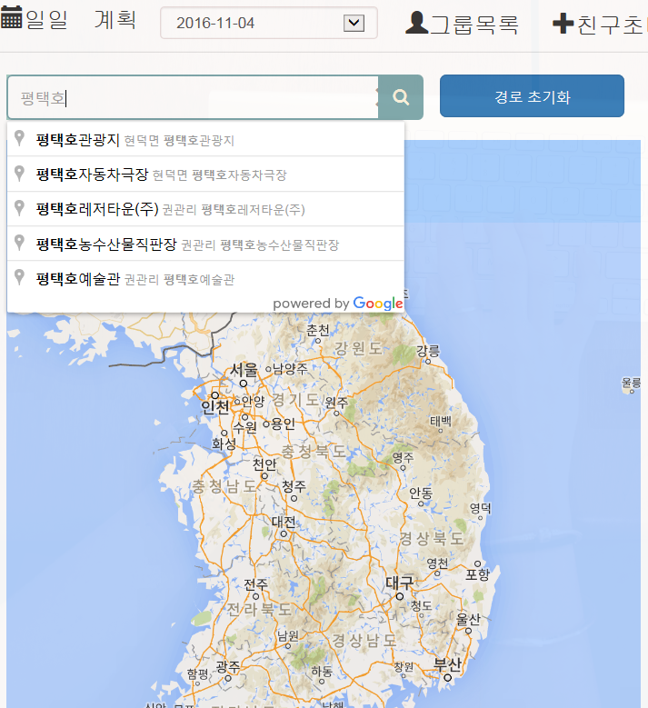
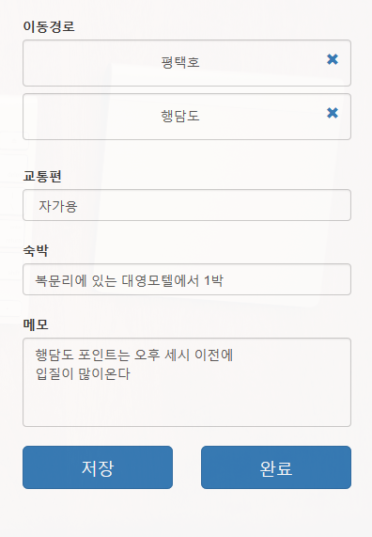
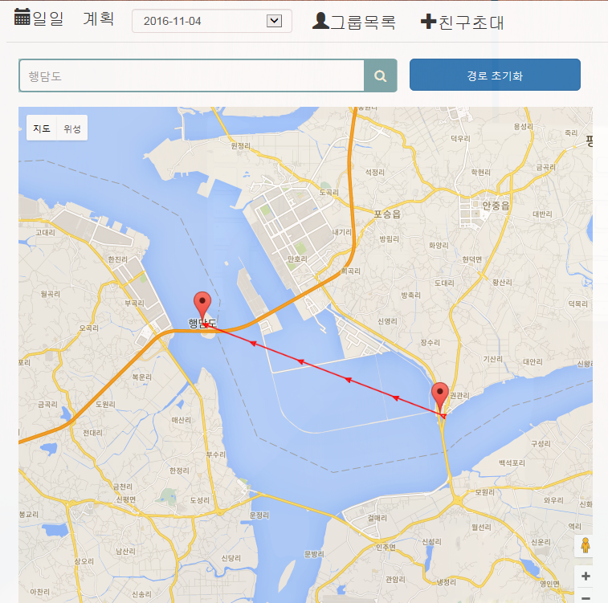
3
-1. UI User 일일 경로 설정
일일 경로 설정
구글 지도 API에 Jquery UI API / Ajax 를 응용하여 기능을 활용하여 일일 경로 설정

Slide 24
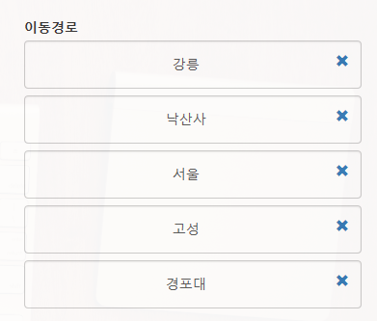
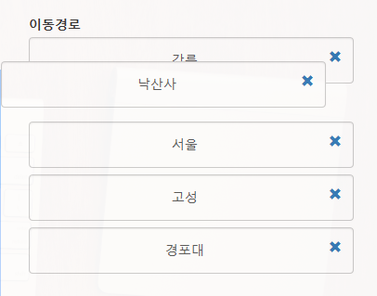
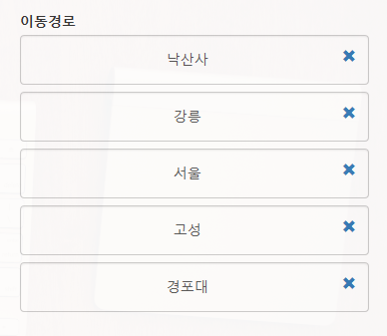
3
-1. UI User 일일 경로 설정-경로 변경
경로 변경
Jquery, ajax를 응용하여 드래그 앤 드롭을 통한 실시간 경로 변경 및 삭제, 추가 기능

Slide 25
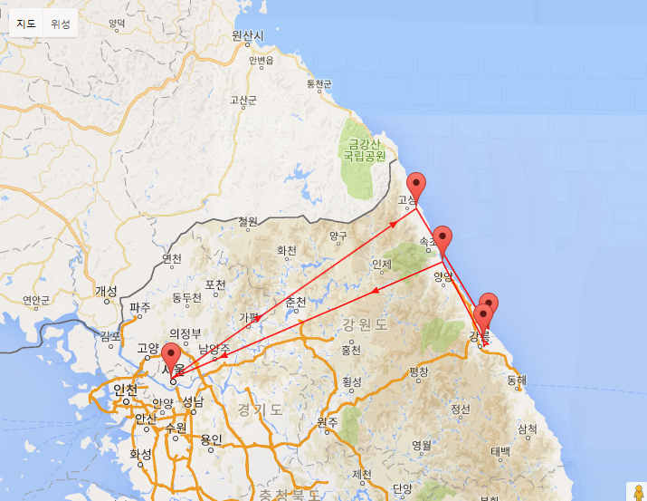
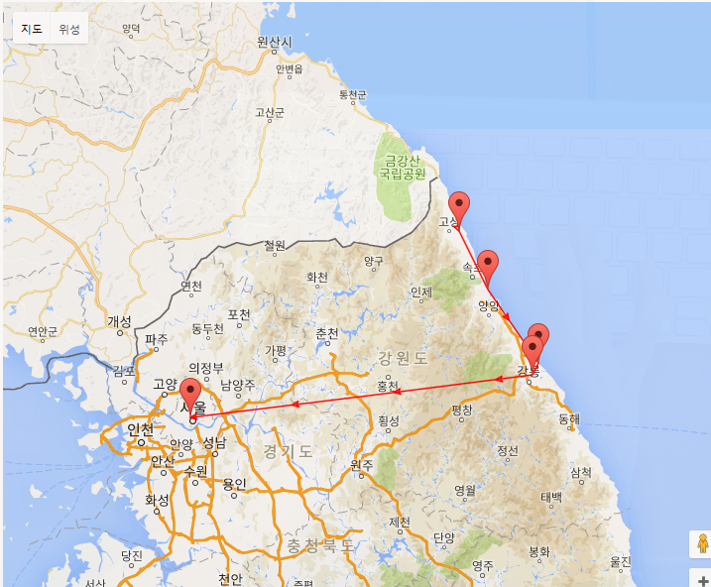
3
-1. UI User 일일 경로 설정-경로 변경 전/후
변경 전
변경 후
강릉
낙산사
서울
고성
경포대
고성
낙산사
경포대
강릉
서울
표시 변경
추가, 삭제와 변경을 통한 새로운 경로에 따라 구글 지도상에서 Polyline을 통해 확인

Slide 26
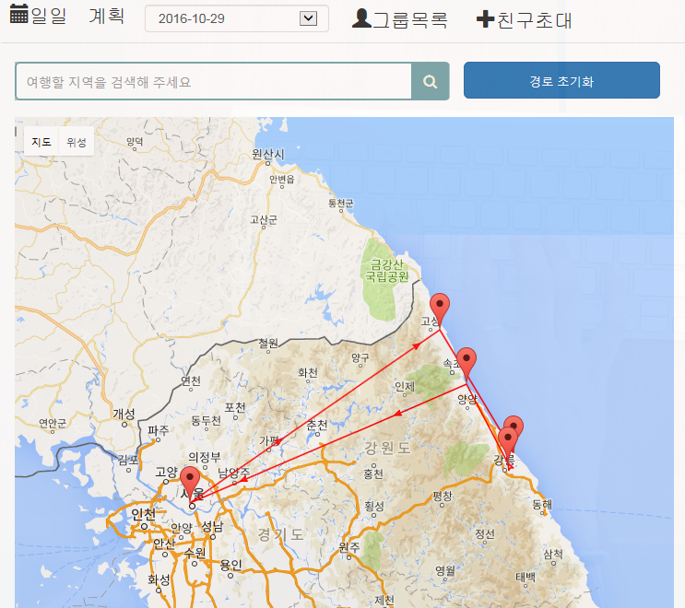
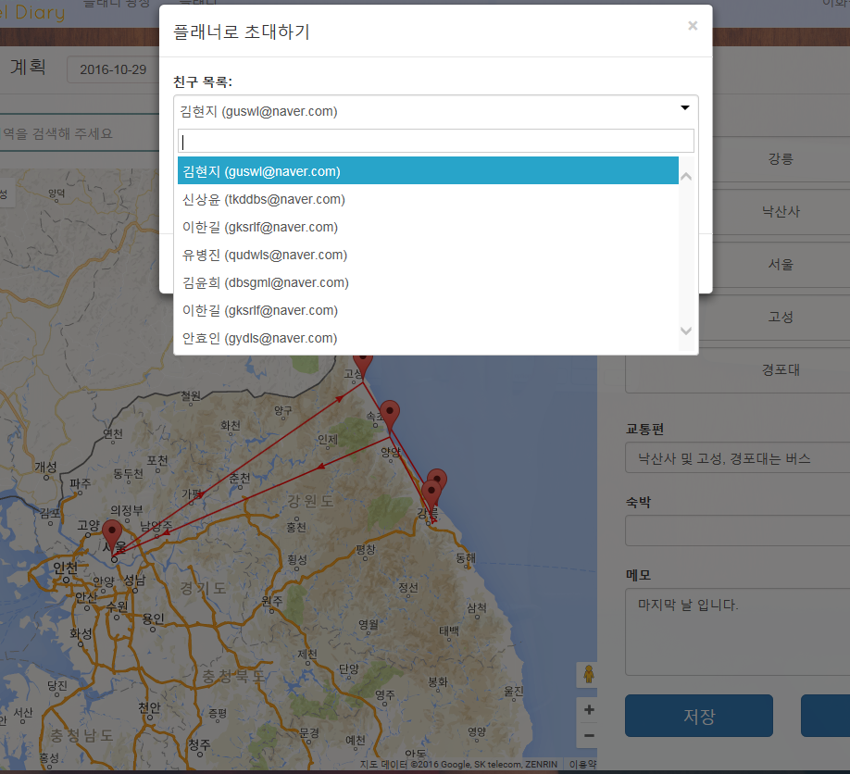
3
-1. UI User 일일 계획-친구 초대
친구 추가
플래너 생성 중 친구 초대를 통하여 플래너 공유 가능

Slide 27
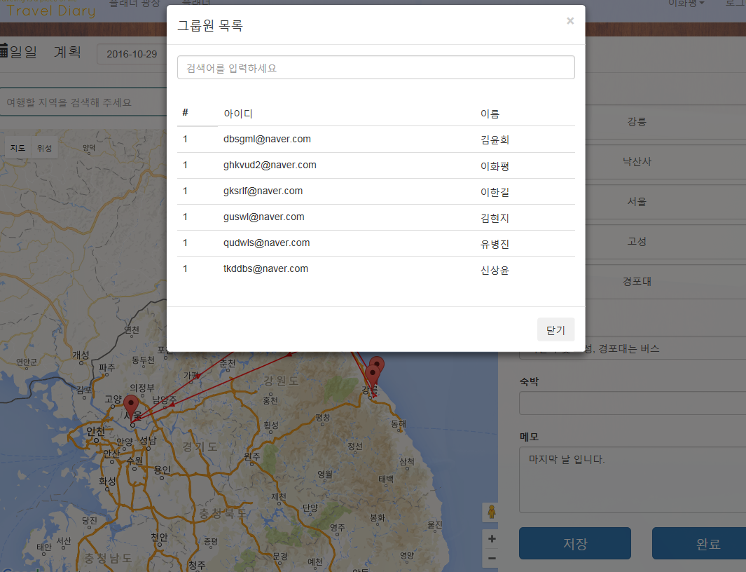
3
-1. UI User 일일 계획-그룹 목록
그룹 목록
플래너 초대를 수락한 그룹원들의 목록 확인

Slide 28
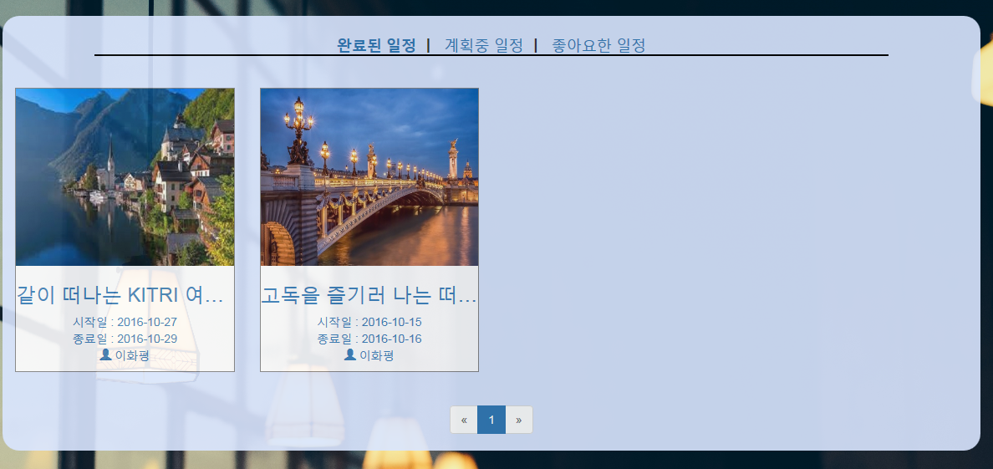
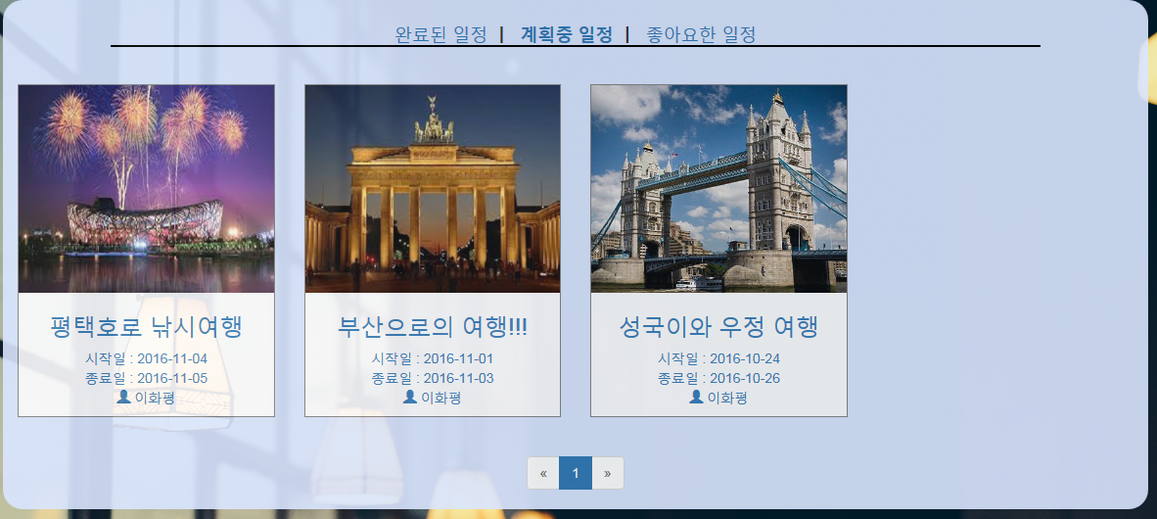
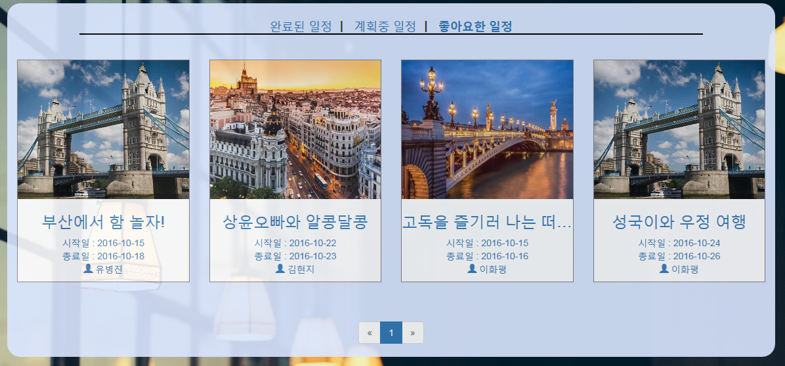
3
-1. UI User 플래너 관리
마이 플래너 메뉴를 통한 플래너 관리
완료된 일정 / 계획중 일정 / 좋아요한 일정 별
플래너 관리 및 확인

Slide 29
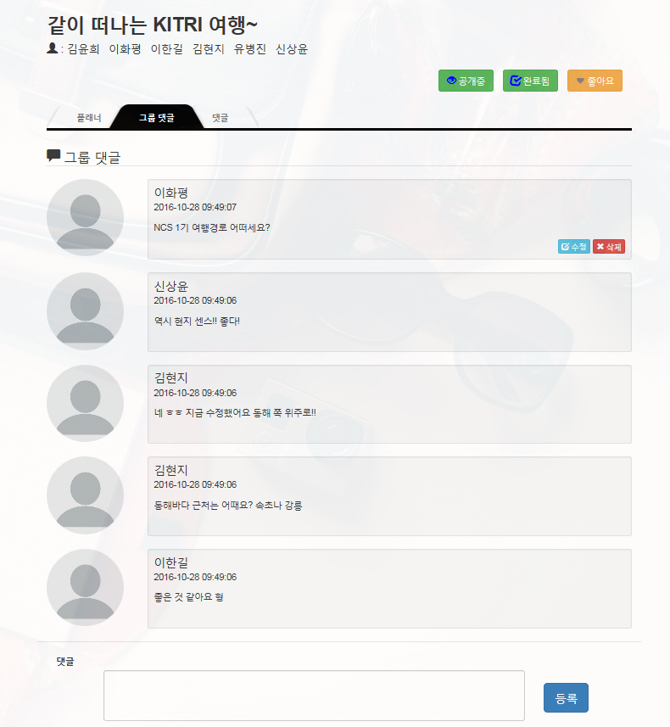
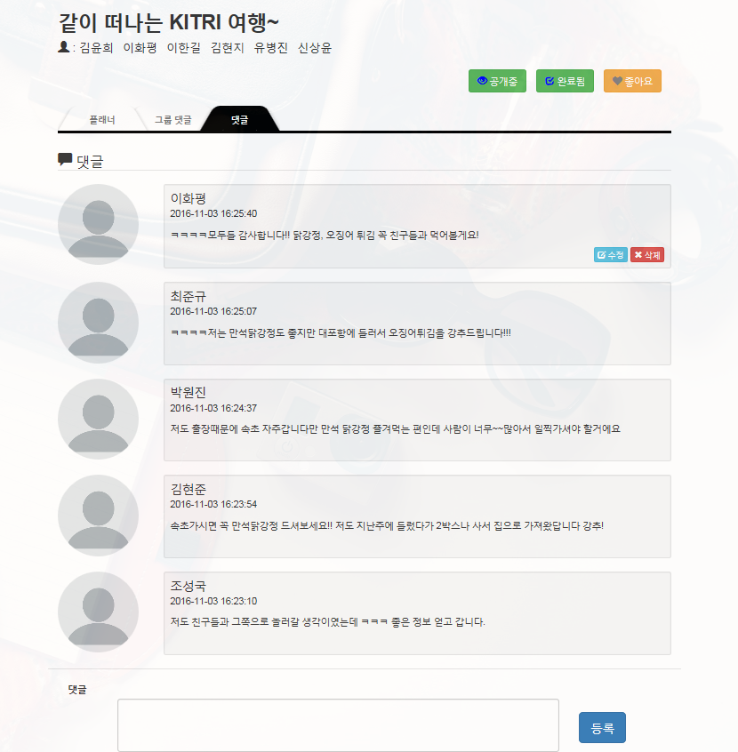
3
-1. UI User 댓글
그룹 댓글
공개 댓글
댓글 기능을 통한 정보 공유
그룹 댓글 / 일반 댓글 기능을 통한 그룹원 / 타인과의 의사소통 가능

Slide 30
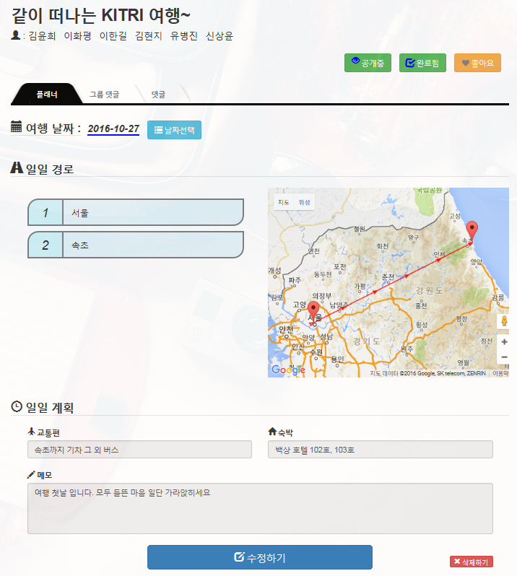
3
-1. UI User 플래너 수정 및 삭제
‘수정하기’ 버튼을 클릭하여 플래너의 일별 경로, 교통, 숙박, 메모, 친구 등과 같은 상세 내용 수정
썸네일 클릭으로 수정 및 삭제
원하는 썸네일을 클릭하여 플래너 수정 및 공개여부, 완료여부 등을 설정

Slide 31
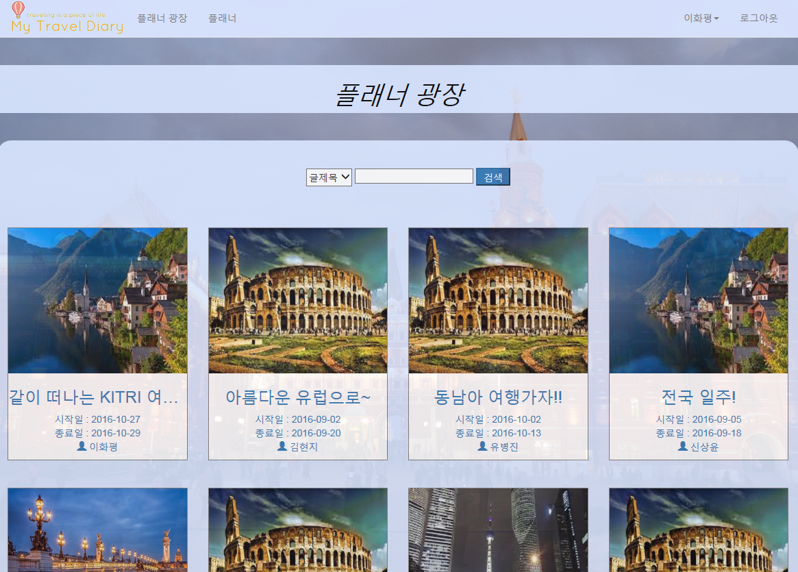
3
-1. UI User 플래너 광장
플래너 전체보기
다른 회원들의 공개 플래너 열람 및 여행정보 공유

Slide 32
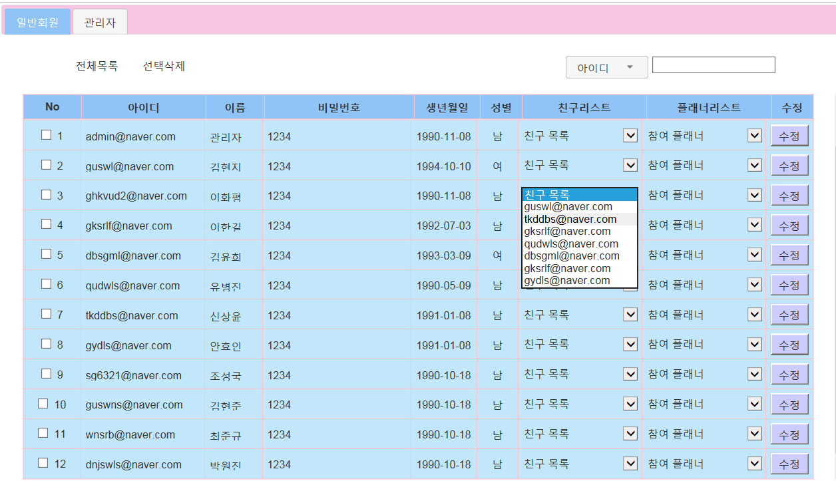
3
-1. UI Admin 계정 관리
계정 관리
일반회원 / 관리자 2 가지의 계정 관리
일반회원 계정 데이터의 빠른 수정

Slide 33
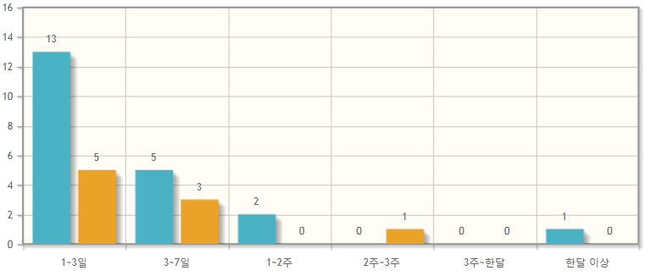
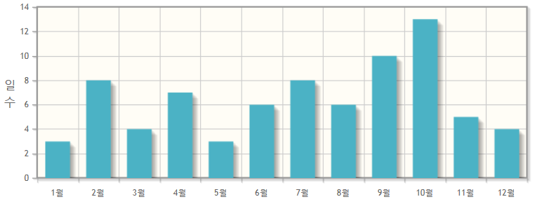
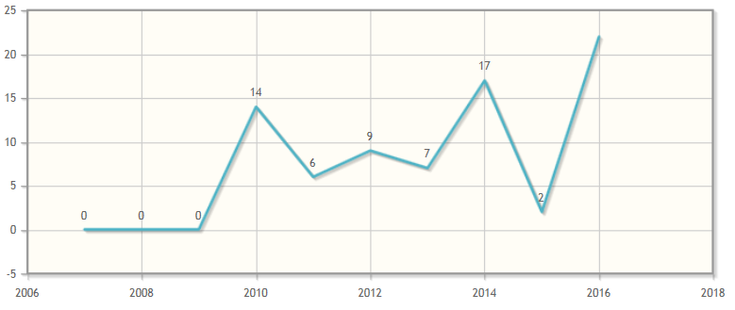
3
-1. UI Admin 통계
남녀별 여행 기간
남/녀 구분하여 플래너 여행 기간 분포를
그래프로 확인
월별 플래너 생성
생성된 플래너의 수를 월 단위로 막대 그래프로 확인.
년별 플래너 생성

Slide 34
감 사 합 니 다

